Slide 1

电量优化
20:05正式上课
THANK YOU FOR WATCHING
主讲老师Zero老师：3417671365
课程咨询阿媛老师：2807762965

Slide 2

讲师简介
享学课堂 -Zero老师
系统架构师、项目经理
前阿里P7移动架构师，曾就职于Nubia等一线互联网公司。有多年的项目研发经验，精通Android 高级控件开发，性能优化，多种开源框架开发经验，热爱代码，对Android情有独钟，讲课生动，有激情。
◆ QQ：3417671365

Slide 3






享学讲师团队
Alvin老师
曾就职于三星、
小米，项目经理
Mark 老师
华为架构师，专注并发编程
King 老师
曾就职于招行、58同城
Allen老师
国防科大研究生毕业，
全球首批Android开发者
Zero老师
前阿里P7移动架构师，
曾就职于Nubia等一线互联网公司。
Lance老师
某游戏公司主程，
前爱奇艺高程。

Slide 4
电量优化
手机耗电的最终元凶是谁？
软件
Notes:
在我们日常使用智能手机的过程中深有体会，当我们的手机安装了市场top100的应用，即使不怎么使用手机也会很快没电，而如果我们将手机恢复出厂设置，三方应用都不安装，放在一周拿起来还是电量充足，真相只有一个--软件

Slide 5

电量优化
电能(J) = 电功率P(W) * 时间t(s)
电功率P(W) = 电压U(V) * 电流I(C)
电量Q(C) = 电流I(A) * 时间t(s)
左边的电池说明代表的含义是什么？
Notes:
mAh表示电量，Wh表示电能，即在提供稳定电压3.7V的情况下，可以提供稳定电流1700mA一个小时，即我们在测试的过程中给手机提供恒定的电压，只需获取电流值就可以量化手机的功耗

Slide 6
电量优化
测试方法
通过Android API获取
registerReceiver(receiver ,new IntentFilter(Intent.ACTION_BATTERY_CHANGED))
通过读取系统电池传感器设备节点
/sys/class/power_supply/battery/uevent
使用外置电流仪器

Slide 7
电量优化
Android的硬件特点
指纹感应器
心律监控
环境光度感应器
温度湿度感应器
气压计
NFC
陀螺仪
加速计
蓝牙
Wi-Fi
调频/蜂窝无线电
前置/后置摄像头
GPS
磁场探测器
麦克风
触摸功能
Notes:
Google的一项报告指出，设备在活动状态下使用1秒的耗电量相当于待机2分钟的耗电量，Nexus5声称待机300小时，随着用户开始安装app等活动，电池续航事件缩短至原来的1/35,甚至更多，App使用的资源越多，耗电量就越大

Slide 8
电量优化
耗电原因
Android能耗统计文件
frameworks\base\core\res\res\xml\power_profile.xml
电量统计原理
frameworks/base/services/core/java/com/android/server/am/BatteryStatsService.java
AppUsage:应用程序耗电量计算，是指每一个应用程序使用硬件模块所产生的耗电量,注意是按照Uid统计 shareduid
MiscUsage：其他杂项耗电量计算，所谓杂项，其实就是用户比较关心的一大类，包括：待机的耗电量、亮屏的耗电量、通话的耗电量、Wifi的耗电量等

Slide 9
电量优化
process cpu time
power = CPU每个频率等级下工作的时间比例 / CPU工作总时间 * 应用运行总时间
process wake lock usage
power = 进程wakelock时间 *power_profiler.xml中type=cpu_awake的数值
cost of mobile traffic （注：R:receive(接收) T: transmit (传输) 下同 )
power=(mobileRx + mobileTx) * mobilePowerPerByte
cost of keeping WIFI running
power = wifiRunningTimeMs * averagePower(POWER_WIFI_ON)
cost of WIFI scans wifi
power = wifiScanTimeMs * averagerPower(POWER_WIFI_SCAN)
Process Sensor usage 计算uid的每个传感器的耗电
power = averagePower(不同传感器的耗电) * sensorTime

Slide 10
通话时间
power = phoneOnTimeMs * averagerPower(POWER_RADIO_ACTIVE)
待机耗电
power = idleTimeMs * averagePower(POWER_CPU_IDLE)
wifi 开启时的耗电量
power = runningTimeMs * averagePower(POWER_WIFI_ON) + wifi uid 耗电
蓝牙耗电量
power = btOnTimeMs * averagePower(POWER_BLUETOOTH_ON) + btPingCount * averagePower(POWER_BLUETOOTH_AT_CMD)+ bluetooth uid 耗电
手机基站信号耗电量
手机信号有五个信号强度，耗电量是每个信号强度的耗电量的累加
power = strengthTimeMs * averagePower(POWER_RADIO_ON) + scanningTimeMs * averagePower（POWER_RADIO_SCANNING）
屏幕耗电
power = screenOnTimeMs * averagePower(POWER_SCREEN_ON) + brightnessTime（不同亮度的时间）* screenBinPower(不同亮度的电流强度)

Slide 11
电量优化
电能统计
重置电能统计
adb shell dumpsys batterystats --reset
adb shell dumpsys --enable full-wake-history
文本分析
adb shell dumpsys batterystats > batterystats.txt
adb shell dumpsys batterystats > com.xxx.xxx > batterystats.txt
Battery Historian2.0 分析
adb bugreport xxx_bugreport.zip
adb bugreport xxx_bugreport.txt(6.0及以下的)

Slide 12
batterystats.txt分析
Battery History: 耗电统计的历史记录，每一条记录以HistoryItem的形式存在
Per-PID Stats: 每个进程唤醒工作的时间
Discharge step durations: 每掉一隔电的时间点和设备的状态
Daily stats: 以天为单位展示每掉一隔电的时间点和设备状态
Statistics since last charge: 从上次充电以来的统计详情，包含很多子板块
Cellular Statistics: 移动数据网络状态和使用情况
Wifi Statistics: WIFI的网络状态和使用情况
Bluetooth: 蓝牙在不同工作状态下的使用情况
Estimated power use (mAh): 近似计算出的各个用户(uid)的耗电量，一个APK通常对应到一个用户，当然，也有多个APK共享一个用户的情况
All kernel wake locks: 内核锁的使用统计
All partial wake locks: 应用锁的使用统计
All wakeup reasons: 所有的唤醒原因
Statistics by uid: 每一个uid的耗电细节

Slide 13
电量优化
Battery Historian2.0 分析
https://www.jianshu.com/p/378cf678bdeb
只能定位大概的问题，需要结合代码分析

Slide 14
电量优化
三大耗电模块
显示
网络
cpu
2s latency
Radio
Standby
Radio
Low Power
Radio
Full Power
1.5s latency
12s latency
5s latency
3G模式下的状态机
Notes:
在应用中每创建一个新的网络连接，网络模块都会转移到高功率状态，数据传输完后再转回低功耗状态，转换需要5s,这5秒的耗电保持在高功率，最后再回到空闲状态要12s,每个数据传输都会导致消耗20s的电量

Slide 15
电量优化
显示
技术 | 类型 | 功耗 | 总结
OLED | AMOLED | 低 | 深色会比浅色(亮色)更省电
 | Super AMOLED | 低
LCD | LCD+LED(背光) | 高 | 影响功耗的只有亮度
 | TFT | 高
 | SLCD | 一般
 | IPS | 一般
在应用内调节亮度不太现实，一般由系统控制，在设计页面时可以考虑在不影响美观的情况下
，优先使用深色，当然还是以应用的实际场景考虑优先
Notes:
LCD(液晶显示器)发光的方式是靠外部光源照亮（DC调光），OLED(有机电激光显示)是自发光(PWM调光,在低亮度的时候使用OLED部分人会感觉明显不适)

Slide 16
电量优化
网络
移动网络
Full power: 能量最高的状态，移动网络连接被激活，允许设备以最大的传输速率进行操作。
Low power: 一种中间状态，对电量的消耗差不多是Full power状态下的50%。
Standby: 最低的状态，没有数据连接需要传输，电量消耗最少
网络制式 | 代 | 最大下行速率(kbit/s) | 延迟(ms)
GPRS | 2G | 237 | 300-1000
EDGE | 2G | 384 | 300-1000
UMTS | 3G | 2000 | 100-500
HPSA | 3G | 3600 | 100-500
HPSA+ | 3.5G | 42000 | 100-500
LTE | 4G | 100000 | <100
Notes:
当Android设备连接到蜂窝数据网络的时候，为了维持两者的连接，所消耗的电量将随网络信号的强弱而变化，信号越弱，功耗越大，运营商使用无线资源控制RRC状态机

Slide 17
电量优化
你的App在使用RRC状态机码？
4G(LTE)状态机
无线电关闭
无线电开启
空闲状态
持续接收
Tail
Notes:
当手机启动数据连接后，在创建TCP连接之前，会有几种初始无线电信号被发送到信号塔。这会增加500-1000延迟，尽量合并请求

Slide 18
电量优化
网络
Wi-Fi
在理想情况下，吞吐量大，延迟低，通常是不计费
以一种更加”渴望数据”的方式运行
GPS优化
精准度要求不高 不用需要开启GPS，蜂窝无线提供的数据足以
避免在信号弱(地下室)开启GPS
通常情况下，使用Wi-Fi连接网络的功耗要低于移动网络

Slide 19
电量优化
网络优化
增量拉取数据
界面展示的数据非Wi-Fi下不预取
实时的信息上报后台运行时改成非实时上报
非Wi-Fi场景减低耗流量的功能的网络通信频率
合并网络请求，减少请求次数
尽量利用Wi-Fi传输信息

Slide 20
电量优化
CPU
CPU频率
CPU频率表示CPU的计算能力，频率决定CPU周期，互为倒数，CPU主频越快，耗时越短
CPU时间片
在计算机中，每隔N个高电频脉冲，时钟计算器加1，可以把自然时间分成固定的小块，这个就是
时间片,CPU时间片10ms 单位是jiffies
CPU利用率
CPU分用户态，系统态，空闲态，利用率 = （执行用户态 + 系统态的jiffies）/ 总jiffies

Slide 21
电量优化
变频
Ondemand:官方内核默认使用这种调速器，规则是有高需求，迅速跳到最大频率，有低需求时，迅速降到最小频率
Conservative:规则是慢升快降，注重省电，有高需求，逐渐提高频率，有低需求时，迅速跳到最小频率
Interactive:规则是快升慢降，有高需求，逐渐提高频率，有低需求时，逐渐减低频率
Lulzactive:根据负载逐级升高或者降低频率
Powersave:把频率锁定在设定范围的最小值，负载再高也不升高频率，很省电
Performance:把频率锁定在设定范围的最大值，无论负载如何，CPU都全速运行，很费电
CPU 的利用率高就越耗电 ✖
CPU的频率高才越耗电✔

Slide 22
电量优化
计算优化
尽量避开浮点运算
除法变乘法
充分利用位移
查表法，直接使用映射关系，但会增加内存，视具体场景来定
利用arm neon指令集做并行运算，需要ARM V7及以上架构CPU才能支持
避免WakeLock使用不当
避免Alarm Manager使用不当
使用Job Scheduler

Slide 23
电量优化
WakeLock策略
PARTIAL_WAKE_LOCK:保持CPU 运转，屏幕和键盘灯有可能是关闭的。
SCREEN_DIM_WAKE_LOCK：保持CPU 运转，允许保持屏幕显示但有可能是灰的，允许关闭键盘灯
SCREEN_BRIGHT_WAKE_LOCK：保持CPU 运转，保持屏幕高亮显示，允许关闭键盘灯
FULL_WAKE_LOCK：保持CPU 运转，保持屏幕高亮显示，键盘灯也保持亮度
ACQUIRE_CAUSES_WAKEUP：不会唤醒设备，强制屏幕马上高亮显示，键盘灯开启。有一个例外，如果有notification弹出的话，会唤醒设备。
ON_AFTER_RELEASE：WakeLock 被释放后，维持屏幕亮度一小段时间，减少WakeLock 循环时的闪烁情况

Slide 24
电量优化
4种Alarm类型
RTC_WAKEUP 在指定的时刻（设置Alarm的时候），唤醒设备来触发Intent。
RTC 在一个显式的时间触发Intent，但不唤醒设备
ELAPSED_REALTIME 从设备启动后，如果流逝的时间达到总时间，那么触发Intent，但不唤醒设备。流逝的时间包括设备睡眠的任何时间。注意一点的是，时间流逝的计算点是自从它最后一次启动算起。
ELAPSED_REALTIME_WAKEUP 从设备启动后，达到流逝的总时间后，如果需要将唤醒设备并触发Intent

Slide 25
电量优化
考虑使用Job Scheduler （WorkManager）
重要不紧急的任务，可以延迟执行，如定期数据库更新和数据上报
耗电量较大的任务，比如充电时才希望执行备份数据操作
不紧急可以不执行的网络任务，如在Wi-Fi环境预加载数据
可以批量执行的任务

Slide 26
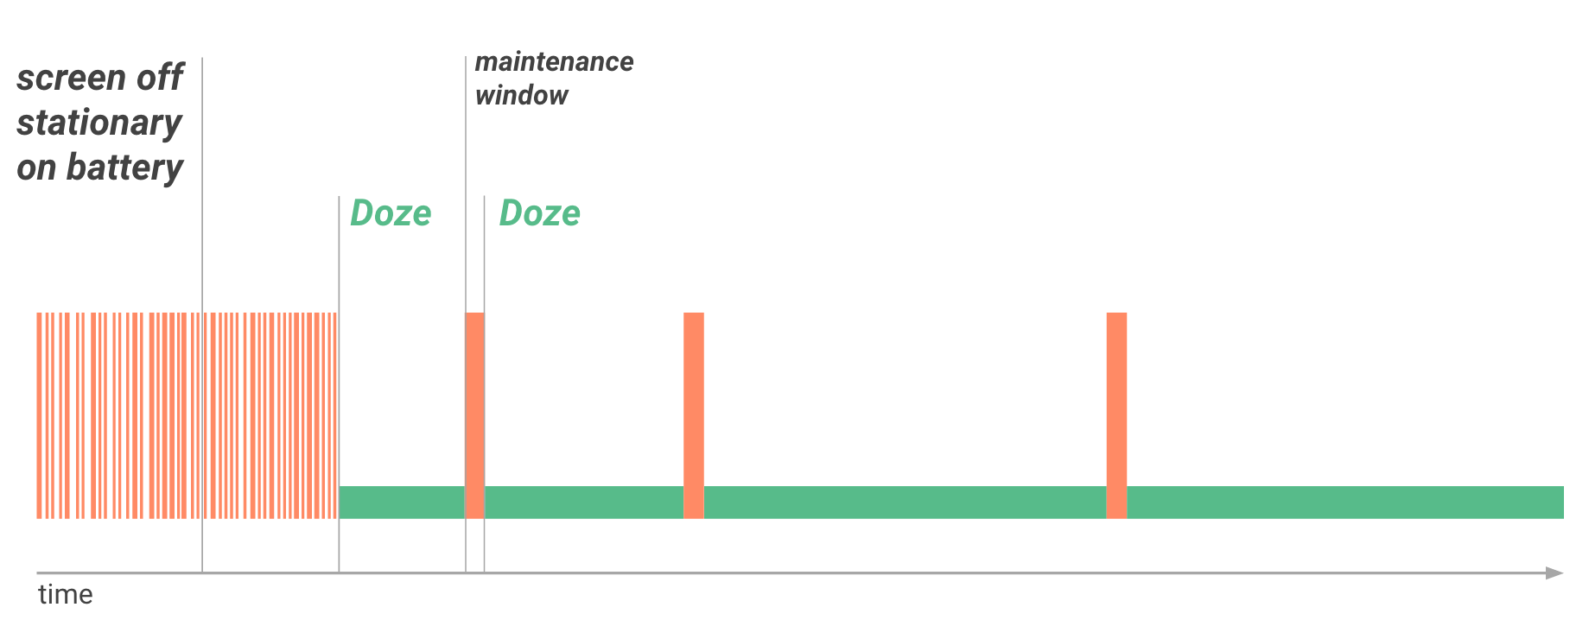
电量优化
Doze模式
若判断用户在连续的一段时间内没有使用手机，就延缓终端中APP后台的CPU和网络活动，以达到减少电量消耗的目的。

Slide 27
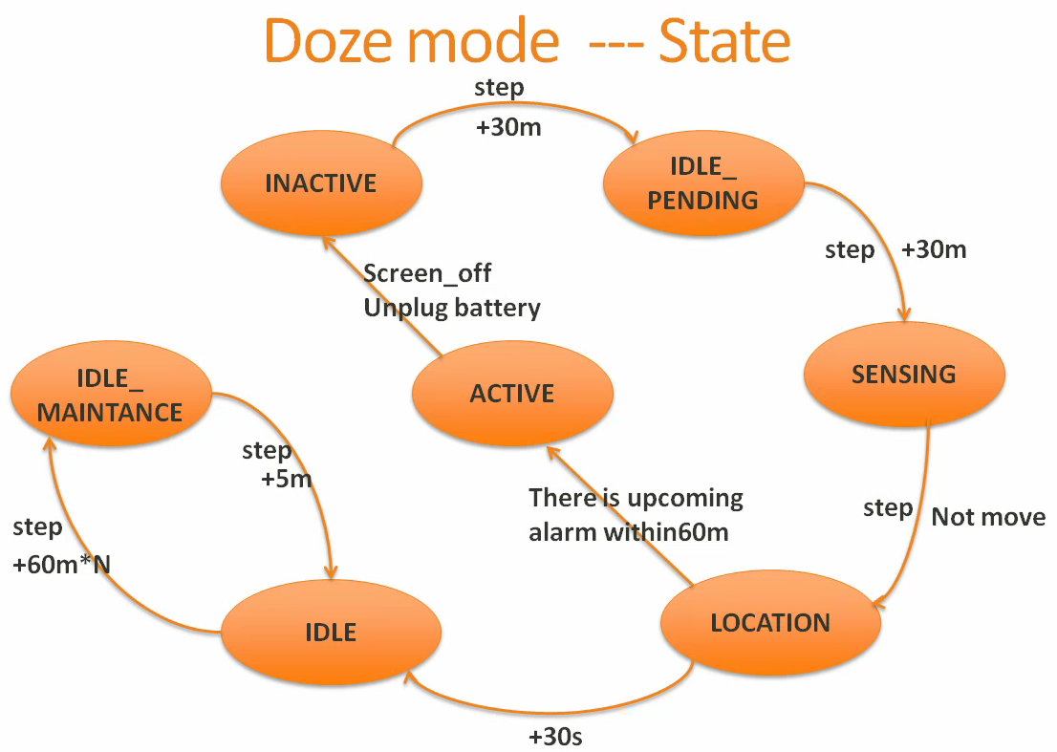

Slide 28
电量优化

Slide 29
应用常造成的功耗问题：设计与编码需避免的面向
阻止手机休眠
时常唤醒手机
后台频繁运行
过度绘制

Slide 30
Wakelock (1/4)
AndroidManifest.xml
<uses-permission android:name="android.permission.WAKE_LOCK" />
PowerManager powerManager = (PowerManager) getSystemService(POWER_SERVICE);
WakeLock wakeLock = powerManager.newWakeLock(PowerManager.PARTIAL_WAKE_LOCK,
"MyWakelockTag");
wakeLock.acquire();
// ...
if (wakeLock.isHeld())
wakeLock.release();
Partial wakelock：阻止 CPU 休眠
Wakelock 默认是引用计数（reference counted） 行为，同一 wakelock 呼叫几次 acquire()，就需搭配几次 release() 才能真正释放
若 wakelock 已释放，再呼叫 release() 就会丢出 RuntimeException

Slide 31
Wakelock (2/4)
public final class WakeLock {
// 设定在多少 ms 后自动放掉 wakelock
// 建议应用撰写时，只要预期仅在后台运行一段时间，
// 可以此法避免应用遇到未预期状况没放掉 wakelock
public void acquire(long timeout);
// 可以用此函数关掉 reference counted 行为
// release() 一次即真正释放 wakelock
public void setReferenceCounted(boolean value);
}
进阶用法

Slide 32
Wakelock (3/4)
public class MainActivity extends Activity {
@Override
protected void onCreate(Bundle savedInstanceState) {
super.onCreate(savedInstanceState);
setContentView(R.layout.activity_main);
getWindow().addFlags(WindowManager.LayoutParams.FLAG_KEEP_SCREEN_ON);
}
<RelativeLayout xmlns:android="http://schemas.android.com/apk/res/android" android:layout_width="match_parent" android:layout_height="match_parent" android:keepScreenOn="true" > ... </RelativeLayout>
Activity 使用过程中，若需阻止手机灭屏，勿使用 FULL_WAKE_LOCK，应使用以下两者之一的方法，好处是框架会自动处理相关 wakelock 的释放与重新获得
方法一：
方法二：

Slide 33
Wakelock (4/4)
应用组件 | 是否允许
Activity | 不允许
Provider | 不允许
Service | 允许，但尽可能少用。最好在 acquire 时使用 timeout；咬住 wakelock 时间尽可能缩短
Receiver | 不允许。框架虽提供 WakefulBroadcastReceiver 机制，但别用
设计与编程上可使用 partial wakelock 的场合

Slide 34
Alarm
需使用 alarm 的场合
应用进程即使不存在，也需在某段时间在后台启动做事。例如：定时与服务器同步邮件
4 种 alarm
ELAPSED_REALTIME：在多少 ms 后呼叫指定的 PendingIntent。若当时手机处于休眠，会延迟到手机醒来时 （屏幕可能还是关的）才做
ELAPSED_REALTIME_WAKEUP：在多少 ms 后呼叫指定的 PendingIntent。若当时手机处于休眠，会唤醒手机做事，同时休眠期间被延迟的事也会一起执行。是最常见的耗电凶手
RTC：在指定的某段时间做事。若当时手机处于休眠，会延迟到手机醒来时 （屏幕可能还是关的）才做
RTC_WAKEUP：在指定的某段时间做事。若当时手机处于休眠，会唤醒手机做事，同时休眠期间被延迟的事也会一起执行。通常用于闹钟、记事提醒等
alarmMgr = (AlarmManager)context.getSystemService(Context.ALARM_SERVICE);
Intent intent = new Intent(context, AlarmReceiver.class);
alarmIntent = PendingIntent.getBroadcast(context, 0, intent, 0);
alarmMgr.set(AlarmManager.ELAPSED_REALTIMEP,
SystemClock.elapsedRealtime() +
60 * 1000, alarmIntent);
alarmMgr.setInexactRepeating(AlarmManager.ELAPSED_REALTIME,
AlarmManager.INTERVAL_HALF_HOUR,
AlarmManager.INTERVAL_HALF_HOUR, alarmIntent);

Slide 35
Alarm 的准时性
由于 ELAPSED_TIME 与 RTC 在手机休眠时不会唤醒手机，故一定不准时
下表是针对 WAKEUP alarm 讨论
 | 应用的 API Level < 19 (< KitKat) | API level 19 ~ 22 (KitKat ~ Lollipop) | API level >= 23 (Mashmallow)
set() | 准时 | 不准时 | 不准时，且 Doze 时不执行
setRepeating() | 准时 | 不准时 (处罚使用周期性 alarm) | 不准时，且Doze 时不执行
setInexactRepeating() | 不准时 | 不准时 | 不准时 ，且Doze 时不执行
setExact() | N/A | 准时 | 平时准时，但 Doze 时不执行
setWindow() | N/A | 不准时 | 不准时，且Doze 时不执行
setAlarmClock() | 准时 | 准时 | 准时
setAndAllowWhileIdle() | N/A | N/A | 不准时，但允许 Doze 时执行
setExactAndAllowWhileIdle() | N/A | N/A | 尽量准时，且允许 Doze 时执行

Slide 36
设计规范总结
尽可能减少在 AndroidManifest.xml 注册 receiver，以减少在后台的自启动与工作
若应用是登入账户、或是某种启用方式后才能使用主要功能，默认应关闭所有注册在 AndroidManifest.xml 的 receiver，并在登入或启用功能后开启：
当用户退出或关闭应用功能后，应再以 setComponentEnabledSetting() 关闭 receiver
<receiver android:name=“MyReceiver”
android:enabled=“false” />
ComponentName receiver = new ComponentName(context, MyReceiver.class);
PackageManager pm = context.getPackageManager();
pm.setComponentEnabledSetting(receiver,
PackageManager.COMPONENT_ENABLED_STATE_ENABLED,
PackageManager.DONT_KILL_APP);

Slide 37
尽可能少用 alarm、尤其是 WAKEUP alarm
应用在后台联网更新资料的周期应尽可能拉长，并非事事紧急需立即知会用户。周期至少须为 12 小时。若更新及时性没那么重要，周期可设定在一天以上
若用户进了应用刷新资料，则重设 alarm 周期。举例而言，若周期为 12 小时，且用户在 8 点进入应用刷新资料，则下次在后台更新资料的时间为 20 点
避免同一应用设定不同周期的 alarm 更新资料
除了闹钟、记事提醒外，禁止使用 WAKEUP alarm
避免使用 setExact()、setAlarmClock()、setAndAllowWhileIdle()、 setExactAndAllowWhileIdle() 这种对时间高精准要求的接口。使用其他接口，能让 AlarmManager 适度调整时间，节省功耗
避免与服务器建立长连接
维持长连接需要不断唤醒手机送心跳包。若有许多应用与服务器建立长连接，对手机待机耗电会造成极大影响
在还没设计出 ROM 里的共用 push 通道之前，请使用 alarm、周期至少 12 小时、且不是 WAKEUP alarm 的方式，向服务器更新资料。若用户进了应用刷新资料，则重设 alarm 周期

Slide 38
应用在后台自网络更新资料前，需先检查是否目前为 BATTERY_LOW。若处于 BATTERY_LOW、且目前不是充电状态，则不进行后台的网路更新，以节省电量
应用内的手动刷新，只有在超过指定的间隔时间，才从网络更新资料
服务器更新资料未必那么频繁，抓到的可能都是同样资料。故即使用户手动刷新资料，也不应每次真的自网络更新。只要判断相邻更新的间隔时间小于某个固定的值，就省去这次更新
使用 partial wakelock 需设定 timeout，在超过时间后自动释放 wakelock
此规定是为了避免程序逻辑错误，造成 wakelock 永久放不掉的耗电问题

Slide 39
联不上网的异常处理需合理：
应先检查目前手机网络连线状态，只有先确定连上 3G/4G 网络或 WiFi 时，才进行连线
若当下连不上服务器，最多只能重试 3 次。之后就必须结束重试
避免在后台以监听 ConnectivityManager.CONNECTIVITY_ACTION (android.net.conn.CONNECTIVITY_CHANGE) 广播方式进行联网重试。在网络不稳定的环境，这个 intent 可能会送出非常频繁，若每次都做重新连线的尝试，会造成明显的耗电
若应用会在后台定期联网，假设此次在后台连不上网，下次重试时间应该是下个周期。避免再写另一个较短的周期进行后台联网重试
ConnectivityManager connectMgr =
(ConnectivityManager)getSystemService(Context.CONNECTIVITY_SERVICE);
NetworkInfo info = connectMgr.getActiveNetworkInfo();
if (info == null || !info.isConnected()) // 判断是否没连上网络
return;
// 执行应用联网相关代码

Slide 40
由于 2G (GPRS、Edge、CDMA) 网路慢，容易传输很久造成功耗问题。故应避免在 2G 情况于后台传输数据
ConnectivityManager connectMgr =
(ConnectivityManager)getSystemService(Context.CONNECTIVITY_SERVICE);
NetworkInfo info = connectMgr.getActiveNetworkInfo();
if (info != null) {
if (info.getType() == ConnectivityManager.TYPE_WIFI) {
// ...
} else if (info.getType() == ConnectivityManager.MOBILE) {
int subType = info.getSubtype();
if (subType == TelephonyManager.NETWORK_TYPE_CDMA
|| subType == TelephonyManager.NETWORK_TYPE_GPRS
|| subType == TelephonyManager.NETWORK_TYPE_EDGE) {
// 避免在后台传输数据
}
}
}

Slide 41
Activity pause 时尽可能释放耗电的资源，例如传感器、停止要求位置更新等：
public void onResume() {
super.onResume();
SensorManager sManager = (SensorManager) mContext
.getSystemService(Context.SENSOR_SERVICE);
sManager.registerListener(mPositionListener,
mSensor, SensorManager.SENSOR_DELAY_GAME);
// ...
}
public void onPause() {
super.onPause();
SensorManager sManager = (SensorManager) mContext
.getSystemService(Context.SENSOR_SERVICE);
sManager.unregisterListener(mPositionListener);
}

Slide 42
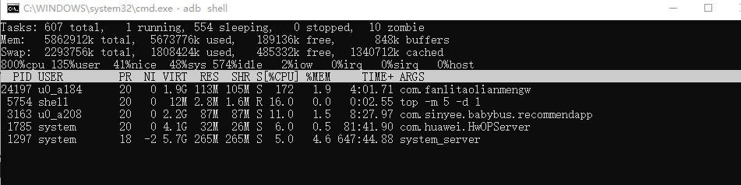
查询画面静止时、或应用退到后台后，停掉后台不必要的运行
按 home 键与 back 键离开皆需检查
以 top 命令检查 CPU% (如下图滴滴打车、浏览器、今日头条持续不停地在后台运行)
top -m 5 -d 1

Slide 43
减少 CPU 资源使用
滑动或动画
应用退到后台 (不论是按 home 或 back 键离开) ，尽可能呼叫 unregisterReciever() 或 unregisterContentResolver()，以避免在后台收到频繁更新而做事。即使真的不能 unregister，也可先记一个 flag 注明有更新，等应用回到前台再更新即可
避免动画循环不停地播放
减少 View 的 background 使用，特别是不明显的 background。增加性能、也减少功耗

Slide 44
电量优化

Slide 45
广播和跨进程通信组件

Slide 46
广播的串并行
广播发送方式有两类：
并行发送——Parallel——sendBroadcast
串行发送——Ordered——sendOrderedBroadcast
广播注册方式有两种：
在AndroidManifest.xml中加receiver静态注册
PM
在代码中用registerReceiver动态注册——AM
Notes:
广播并行发送的时效性高于串行发送，串行发送可能形成消息拥塞，触发需要在进程被kill的情况下收广播，否则应该使用并行

Slide 47
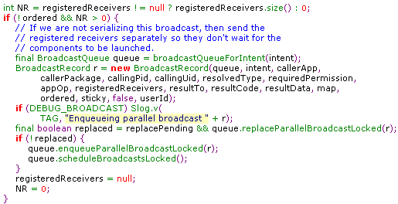
并行广播
广播并行发送同时取决于发送方和接收方
接收方动态注册
发送方有序发送
送入并行队列

Slide 48
并行广播
尽量在代码中动态注册广播
例：ACTION_PACKAGE_ADDED
ACTION_PACKAGE_REMOVED
ACTION_PACKAGE_CHANGED
尽量避免注册有序广播：
ACTION_BOOT_COMPLETED
ACTION_SCREEN_ON
ACTION_SCREEN_OFF
ACTION_NEW_OUTGOING_CALL
串行且前台

Slide 49
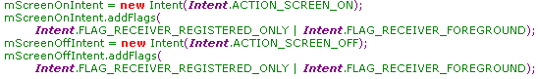
前台广播
广播有两个队列——foreground、background
广播发送者可以选择在哪个队列发送广播

Slide 50
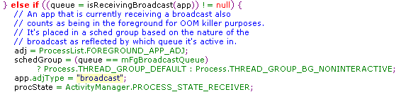
前台广播
前台广播的影响——CPU调度组
ActivityManagerService中computeOomAdjLocked：
一个app在接收广播时，它的adj会调整为foreground；
如果接收的是前台广播其调度组也会变成foreground

Slide 51
并行广播
自定义广播原则上禁止以FLAG_RECEIVER_FOREGROUND标志发送

Slide 52
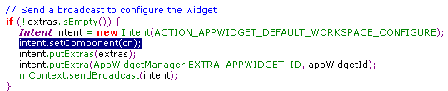
广播收发范围
广播发送者可以限定接收者的范围：
定向广播——explicit intent
仅动态注册接收（如：ACTION_TIME_TICK）
例：Launcher向某个widget的包发广播，指定Component
Notes:
定向广播还可以指定类名，和Intent的用法相关

Slide 53
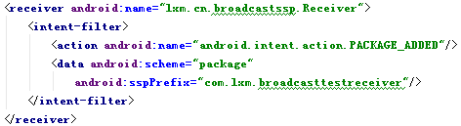
广播收发范围
广播接收者可以限定接收的广播的范围
如何做到只监听特定包被安装/卸载了？

Slide 54
SSP过滤效果
过滤效果也可以在代码中实现，上面一个例子可以这样写：
IntentFilter filter = new IntentFilter(Intent.ACTION_PACKAGE_ADDED);
filter.addDataScheme("package");
filter.addDataSchemeSpecificPart(“com.lxm.broadcasttestreceiver",
PatternMatcher.PATTERN_PREFIX);
android:ssp
PATTERN_LITERAL 完全匹配
android:sspPrefix
PATTERN_PREFIX 以XX开头
android:sspPattern
PATTERN_SIMPLE_GLOB 带通配符的字串

Slide 55
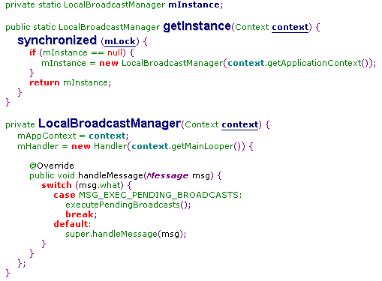
广播收发范围
LocalBroadcastManager可用于同进程内广播
原理：用单例、Handler来模拟广播收发

Slide 56
并行广播
广播的作用范围要尽量的小：
跨进程的能通过过滤条件减小范围的就减小
只有一个跨进程的收听者应发定向广播
同一个进程内的应用LocalBroadcastManager

Slide 57
跨进程通信组件
broadcast
startService
Service
bindService
ContentProvider

Slide 58
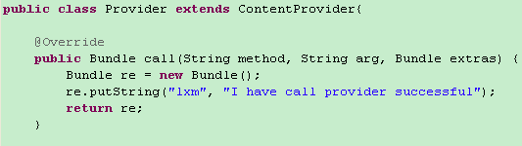
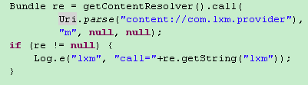
跨进程通信组件
ContentResolve提供了一种可扩展的调用方式call，可以用来进行进程间通信
在Provider中实现call
返回值保存在Bundle中
客户端可以直接从ContentResolver中调用call

Slide 59
1、注册广播时，尽量在代码中动态注册
2、要尽量避免使用ACTION_BOOT_COMPLETED之类的有序广播
3、禁止以FLAG_RECEIVER_FOREGROUND标记的方式发广播
4、跨进程广播要尽量减小范围；点对点的广播要指明Component；进程内通信可以采用LocalBroadcastManager
5、跨进程频繁通信要避免使用广播，可以用bindService或ContentResolver.call

Slide 60





怎样去学习？

Slide 61
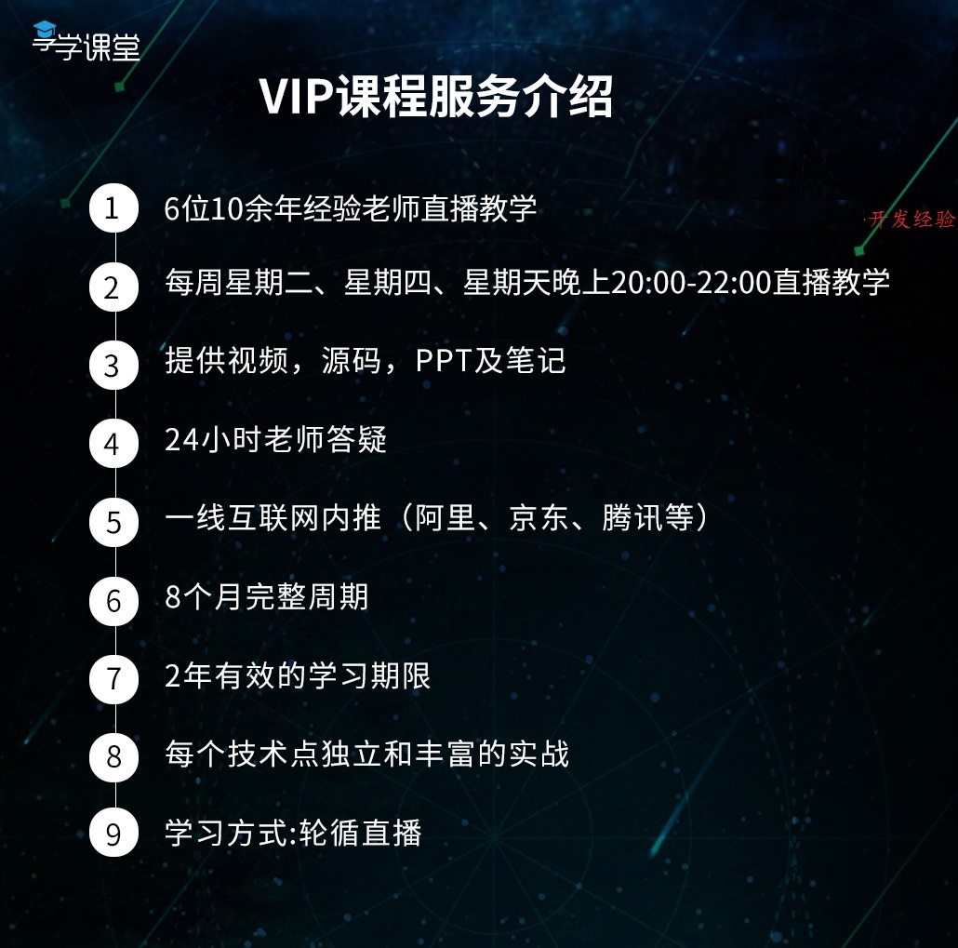
VIP服务体系
课程深入讲解：
1：Java 语言与Android相关的进阶知识
2：构建APP框架的高级UI与FrameWork
3：NDK开发
4：性能优化
6：Android前沿技术
7：架构师项目实战
8：微信小程序
9: Flutter

Slide 62
腾讯课堂权威保障
课程咨询依娜老师： 2133576719
01
支付保障
腾讯课堂为保障学员付费安全提供的官方服务，监督享学教学质量与售后服务；
权威保障
精品课程
02
师资保障
一线互联网10余年移动开发架构师大牛授课，7×24小时答疑服务

Slide 63


Slide 64



Notes:
https://user.qzone.qq.com/2133576719?source=aiostar

Slide 65




享学讲师团队
Alvin老师
曾就业于三星中国研究院及小米旗下互联网公司担任android软件工程师及项目经理
拥有扎实的C/Java 基础，深入研究android系统多年。
讲课形象生动，热情洋溢
Lance老师
某游戏公司主程，前爱奇艺高级工程师。多年移动平台开发经验，涉猎广泛，热爱技术与研究。主要对NDK、架构与性能优化拥有深入的理解及开发经验。授课严谨负责
Allen老师
国防科技大学计算机系研究生毕业， 十余年Android 及移动互联网开发经验，曾担任爱立信技术总监，华为技术总监，北电技术总监，对全栈有自己独特的见解，热爱技术，热爱互联网，实战经验非常丰富。
zero老师
前阿里P7移动架构师，曾就职于Nubia等一线互联网公司。有多年的项目研发经验，精通Android 高级控件开发，性能优化，多种开源框架开发经验，热爱代码，对Android情有独钟，讲课生动，有激情。

Slide 66
怎么教？教学安排
课程咨询依娜老师： 2133576719
资深讲师服务
学习方式
一线互联网10余年移动开发大牛授课
7×24小时答疑、职业生涯规划、职场辅导问答
课前发放预习资料，课中直播教学，课后提供视频、源码以及课件反复学习提升
实战作业
上课时间
小作业：知识专题独立小作业，现学现用学以致用大作业：商城实战，知识串联、架构落地
一周三节，周二、四、日晚上八点到十点
行业技术大咖不定时经验分享
VIP班主任督学
课程升级
VIP专属班主任小姐姐服务
每日课堂考勤
学习进度、作业完成情况跟踪
课程周期 8 个月左右
课程持续更新，保证行业技术领先

Slide 67


请给我们课程一个五星好评
你的好评是享学前行最大的动力，谢谢！
Notes:
https://ke.qq.com/comment/index.html?cid=341933

Slide 68
享学课堂
谢谢您的参与！
TAHNK YOU FOR WATCHING
主讲老师Zero：3417671365
课程咨询阿媛老师：2807762965

